Slide 1


مساق قضايا إعلامية
د. منى المصري
DGM 335
المحاضرة الخامسة

Slide 2



الأمن الفكري في عصر الإعلام الرقمي
المحاضرة الخامسة
مدرس المساق:
د. منى المصري

Slide 3
٠١
محاور المحاضرة
المقدمة والسياق العام: لماذا الأمن الفكري قضية ملحة اليوم؟
الأمن الفكري: المفهوم والأهمية: تعريفات وأبعاد ومهددات
الاستخدام السلبي للإعلام الرقمي: الاستقطاب والتجنيد التدريجي
الاستخدام الإيجابي للإعلام الرقمي: الدعاة الجدد والخطاب الوسطي
دراسات حالة عربية ودولية: نماذج واقعية للتجارب الناجحة والفاشلة
الخاتمة والتوصيات: التربية الرقمية كحل مستدام، ودور الأفراد والمؤسسات

Slide 4
Lecture 5
أهداف المحاضرة
بنهاية هذه المحاضرة، ستكون قادرًا على:
تعريف الأمن الفكري وشرح أبعاده المختلفة (العقدي، الأخلاقي، الاجتماعي، الإعلامي)
تحليل كيف تستغل الجماعات المتطرفة الإعلام الرقمي لاستقطاب الشباب عبر أساليب تدريجية
تمييز بين الاستخدام السلبي والإيجابي للإعلام الرقمي، مع القدرة على المقارنة بينهما
تقييم دور الدعاة الجدد والبرامج الدعوية الوسطية (مثل خواطر للشقيري) في تعزيز الخطاب المعتدل
اقتراح استراتيجيات عملية للتربية الرقمية والوقاية من التطرف
المشاركة النقدية في نقاشات وأسئلة تفاعلية حول دور الفرد في تعزيز الأمن الفكري

Slide 5
Lecture 5
مقدمة - لماذا هذا الموضوع مهم؟
يعيش الشباب اليوم في فضاء رقمي مفتوح، حيث يتعرضون يوميًا لملايين الرسائل الإعلامية. بعض هذه الرسائل إيجابي يعزز القيم الإنسانية، وبعضها سلبي يسعى للاستقطاب والتجنيد وتشويه المفاهيم.
لقد طورت الجماعات المتطرفة استراتيجيات رقمية متقدمة لتحقيق هذه الأهداف، بينما في المقابل ظهرت مبادرات دعوية وسطية مؤثرة للتصدي لهذه الاستراتيجيات المتطرفة.
وهنا يبرز لدينا سؤال مهم: كيف يمكننا حماية الأمن الفكري للشباب في هذا العصر الرقمي؟

Slide 6
تعريف الأمن الفكري
Lecture 5
الأمن الفكري هو:
حالة وعي ومعرفة تحمي الفرد من الانجراف وراء الأفكار المنحرفة أو المتطرفة. وهو امتلاك قدرة نقدية على التمييز بين المعلومات الصحيحة، والمضللة.
يعتبر الامن الفكري مناعة فكرية ضد الشائعات وخطاب الكراهية. وركيزة أساسية للأمن الوطني، لأنه يحافظ على وحدة المجتمع وتماسكه.
ويرى الباحثين أنه عبارة عن تعزيز المناعة الفكرية للأفراد، من خلال تنمية المفاهيم والقيم الصحيحة، التي تصون المجتمع من الجمود والتطرف، وتؤدي الى التسامح، والتعاون وتعميق الوعي والولاء للوطن والانتماء له, والتحصين ضد الافكار المنحرفة، باعتبار ن الفكر السليم بمثابة التدبير الوقائي الذي بوفر السلامة والطمانينة للفرد والمجتمع .

Slide 7
Lecture 5
أبعاد الأمن الفكري
البعد | التوضيح | مثال تطبيقي
عقدي | حماية المعتقد من الغلو والانحراف | مواجهة الفكر التكفيري
أخلاقي | ترسيخ قيم التسامح والمسؤولية | حملات ضد التنمر الرقمي
اجتماعي | منع الانقسام والكراهية | مبادرات التعايش المجتمعي
إعلامي | وعي بالمصادر والمصداقية | التحقق من الأخبار قبل مشاركتها

Slide 8

Lecture 5
مهددات الأمن الفكري
خطاب الكراهية: نشر العداء ضد المختلفين دينيًا أو فكريًا
الشائعات الرقمية: أخبار مضللة تنتشر بسرعة عبر المنصات
الفجوة الرقمية: ضعف التربية الإعلامية لدى الشباب، واختلاف فرص الوصول للانترنت مما يزيد من غياب الوعي المرتبط بالاستخدام الآمن للانترنت والمنصات الرقمية
الاستقطاب الهوياتي: استغلال حاجة الشباب للانتماء، وللوجود كجزء من مجموعة أو مجتمع معين

Slide 9

Lecture 5
الشباب والإعلام الرقمي
الشباب هم الفئة الأكثر استخدامًا للمنصات الرقمية
يبحثون عن هوية، معنى، وانتماء
يتأثرون بالقصص والمؤثرين أكثر من الخطاب التقليدي
هذا يجعلهم عرضة للاستقطاب، لكنه أيضًا يجعلهم أداة للتغيير الإيجابي إذا وُجهوا بشكل صحيح

Slide 10
Lecture 5
ما هو الاستقطاب الرقمي؟
الاستقطاب الرقمي هو عملية دفع الأفراد تدريجيًا نحو مواقف فكرية, أو سياسية, أو دينية متشددة, من خلال التعرض المتكرر لمحتوى موجّه عبر المنصات الرقمية.
يعتمد الاستقطاب الرقمي على الخوارزميات التي تعزز المحتوى المتشابه وتغلق الأفق أمام الآراء المختلفة.
يؤدي إلى تكوين ما يسمى بـ غرف الصدى حيث يسمع الفرد فقط ما يؤكد قناعاته.
النتيجة: تضييق الأفق الفكري، وزيادة احتمالية الانجراف نحو التطرف.

Slide 11
Lecture 5
التجنيد التدريجي – الفكرة الأساسية
الجماعات المتطرفة لا تبدأ بخطاب مباشر وصادم، بل تستخدم استراتيجية تدريجية:
المرحلة الأولى: محتوى عام (ثقافي، اجتماعي، ترفيهي) لجذب الانتباه
المرحلة الثانية: بناء هوية وانتماء لمجتمع افتراضي مغلق
المرحلة الثالثة: إدخال سردية المظلومية (نحن ضحايا ظلم عالمي/محلي)
المرحلة الرابعة: تقديم الحلول المتطرفة كخلاص نهائي
هذا ما أشار إليه تقرير مركز المستقبل حول "التجنيد التدريجي" ويمكنم الاطلاع على كامل الدراسة في المراجع المرفقة.
محتوى عام لجذب الانتباه
بناء هوية وانتماء لمجتمع افتراضي مغلق
إدخال سردية المظلومية
تقديم الحلول المتطرفة كخلاص نهائي

Slide 12
Lecture 5
مراحل التجنيد الرقمي
المرحلة | الوصف | مثال تطبيقي
الأولى | محتوى عام جذاب | فيديوهات عن قضايا اجتماعية أو ثقافية
الثانية | بناء هوية | مجموعات مغلقة على تليغرام أو فيسبوك
الثالثة | سردية المظلومية | مقاطع عن "اضطهاد المسلمين" أو "فساد الحكومات"
الرابعة | الحلول المتطرفة | الدعوة للعنف أو الانعزال عن المجتمع

Slide 13
Lecture 5
أدوات الاستقطاب الرقمية
الفيديوهات القصيرة: مؤثرة عاطفيًا، سهلة الانتشار
الألعاب الإلكترونية: إدماج نفسي عبر المحاكاة والمكافآت والفرق
غرف الدردشة المغلقة: بناء روابط شخصية وثقة وتعزيز الشعور بالانتماء
الحسابات الوهمية: تضخيم الرسائل وإيهام بانتشار واسع
حسابات الرأي ومساحات المشاركة الوهمية الهادفة لحشد الفرق
الفيديو القصير Reels
Game
الألعاب الإلكترونية
غرف الدردشة
Private chat
fake account حسابات وهمية

Slide 14
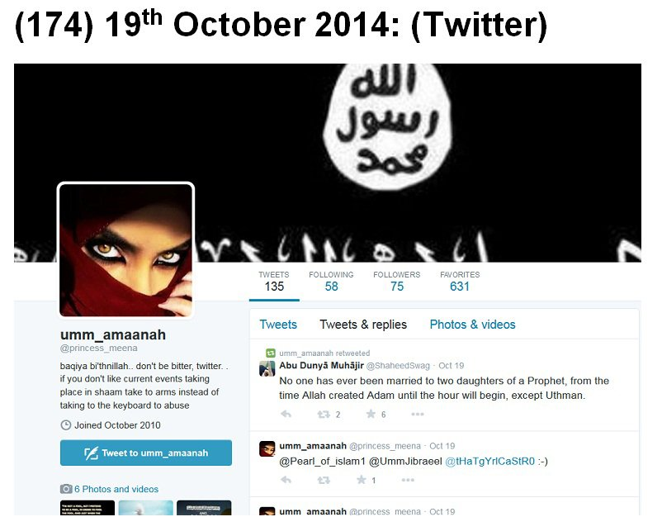
Lecture 5
دراسة حالة – داعش والإعلام الرقمي
استخدمت داعش منصات مثل تويتر ويوتيوب لنشر سرديات المظلومية، وسردية الدين واتباع الشريعة
أنشأت مكتبات فيديو عالية الجودة تستهدف الشباب
اعتمدت على هاشتاغات متكررة لتضخيم الرسائل
النتيجة: آلاف الشباب انضموا عبر قنوات رقمية فقط

Slide 15
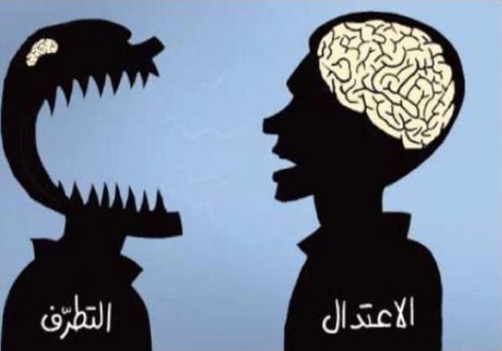
Lecture 5
آثار الاستقطاب على الشباب
آثار نفسية: شعور بالتمكين الزائف والانتماء لجماعة قوية
آثار اجتماعية: عزلة عن الأسرة والأصدقاء والمحيط الاجتماعي
آثار معرفية: يقين مطلق ورفض أي نقاش مخالف، التعصب للأفكار التي تبناها وعدم قبول أي رأي آخر
آثار سلوكية: استعداد لتنفيذ أوامر الجماعة، الطاعة والخضوع، الانقياد دون تفكير

Slide 16
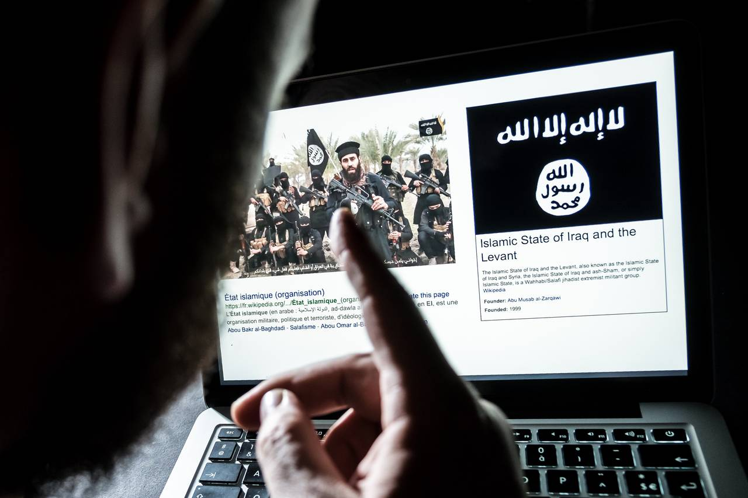
Lecture 5
عوامل تمكين التجنيد
غياب الرقابة الرقمية الفعالة
سهولة إنشاء حسابات وهمية بأسماء متعددة
ضعف التربية والثقافة الرقمية لدى الشباب
الاستغلال النفسي لحاجة الشباب للهوية والاعتراف
غياب الدور الإعلامي التوعوي والفكري الموازي لهذه الأنشطة
غياب هذه القضايا والممارسات عن المناهج التربوية والتعليمية
الإغراءات المالية والدينية والاجتماعية الزائفة التي تقدمها هذه الجماعات

Slide 17
Lecture 5
بداية ومؤشرات الاستقطاب
مؤشرات الاستقطاب:
مشاركة متزايدة لمحتوى "مظلومي" أو "إقصائي"
الانضمام لمجموعات مغلقة أو سرية
تقليل التفاعل مع الأصدقاء والعائلة
استخدام لغة "نحن ضدهم"
بناء الثقة التدريجية
الجماعات تبدأ بتواصل شخصي ودعم عاطفي
يتم الرد بسرعة على أسئلة الشباب لإشعارهم بالأهمية
تتحول العلاقة إلى مرشد–تابع

Slide 18

Lecture 5
سؤال تفاعلي
لماذا ينجذب الشباب لهذه الرسائل؟
هل بسبب اللغة العاطفية؟
أم بسبب الإحساس بالانتماء؟

Slide 19


Slide 20
الحفاظ على الأمن الفكري والتصدي لمحاولات الاستقطاب، التطرف وخطاب الكراهية والعنف
استخدام الاعلام الرقمي لنشر الدعوة الوسطية الصحيحة والحفاظ على الأمن الفكري

Slide 21
من هم الدعاة الجدد؟
Lecture 5
يشير مصطلح الدعاة الجدد إلى مجموعة من الدعاة والمفكرين الذين ظهروا منذ مطلع الألفية، واستثمروا الإعلام الرقمي للوصول إلى الشباب.
يتميزون عن الخطاب التقليدي بأنهم:
يستخدمون لغة شبابية مبسطة بعيدة عن المصطلحات الفقهية المعقدة
يوظفون وسائل الإعلام الحديثة (يوتيوب، فيسبوك، بودكاست، إنستغرام)
يركزون على القيم الإنسانية المشتركة مثل العمل، الإحسان، التنمية، الأخلاق
دراسة بوزيد (2020) أوضحت أن هؤلاء الدعاة رفعوا شعار: "عش حياتك لكن لا تنسَ دينك"، وهو ما جعل خطابهم أكثر قربًا من الشباب.

Slide 22
الدعوة الرقمية: منابر جديدة للشباب
Lecture 5
التحول الرقمي جعل منصات مثل فيسبوك، يوتيوب، إنستغرام، وتيك توك ساحات رئيسية للدعوة. الدعاة الجدد (مثل مصطفى حسني وأحمد الشقيري) استثمروا هذه المنصات للوصول إلى ملايين المتابعين.
السمات المشتركة لخطابهم:
لغة شبابية مبسطة
مقاطع قصيرة (1–5 دقائق) تناسب إيقاع المنصات
ربط القيم الدينية بالحياة اليومية (العمل، العلاقات، النجاح)
التفاعل المباشر مع الجمهور عبر التعليقات والبث المباشر
الأثر:
جعلوا الخطاب الديني أكثر قربًا من الشباب
ساهموا في نشر قيم الوسطية والتسامح
في المقابل، أثاروا جدلًا حول سطحية بعض الطروحات أو غياب العمق الشرعي

Slide 23
سمات الخطاب الوسطي الرقمي
Lecture 5
الخطاب الوسطي الذي يقدمه الدعاة الجدد عبر الإعلام الرقمي يتميز بعدة سمات:
لغة معتدلة وبسيطة: بعيدة عن الغلو أو الإقصاء، قريبة من لغة الشباب
قيم إنسانية: التركيز على الرحمة، التعاون، الإحسان، بدلاً من الصراع
منهج سرد قصصي واقعي: استخدام قصص حياتية وتجارب شخصية لإيصال الفكرة
تفاعل مباشر: عبر البث المباشر، الردود على التعليقات، أو البودكاست

Slide 24
الدعوة الرقمية المعتدلة – الأسس
Lecture 5
التركيز على ما يوحّد الناس لا ما يفرقهم
مراعاة الواقع: ربط الدين بقضايا الحياة اليومية (العمل، التعليم، الصحة)
استخدام الوسائط الحديثة: فيديو قصير، إنفوغرافيك، قصص مصورة
إبراز القدوة: عرض نماذج شبابية ناجحة تعكس القيم الإسلامية
أوضحت دراسة نشرت في مجلة الدراسات الإعلامية والاجتماعية أن الإعلام الرقمي يمكن أن يكون أداة لتعزيز التسامح إذا استُخدم بخطاب وسطي.

Slide 25
الدعوة عبر الإعلام الرقمي – تنوع الأجيال والأساليب
الداعية | الجيل/الفترة | المنصة الرئيسة | أسلوب الخطاب | الجمهور المستهدف | نقاط القوة
أحمد الشقيري | الجيل الثاني (2005–2015) | التلفزيون (خواطر) ثم يوتيوب | مقارنات حضارية، قيم عملية (العمل، الإتقان) | الشباب العربي عامة | تقديم الدين كقيم عملية مرتبطة بالتنمية والتقدم
مصطفى حسني | الجيل الثالث (2010الآن) | يوتيوب، فيسبوك، إنستغرام | وجداني، شبابي، يركز على القيم الروحية والأخلاقية | الشباب الجامعي والناشئة | لغة بسيطة، تفاعل مباشر، برامج مثل خدعوك فقالوا

Slide 26
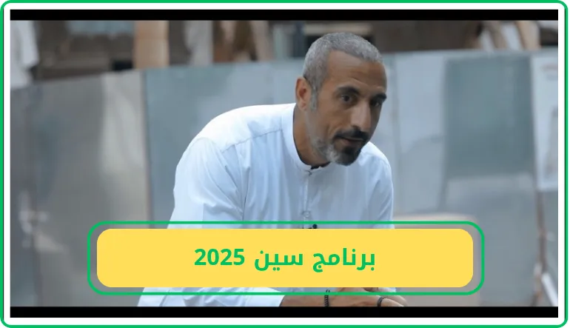

الدعوة عبر الإعلام الرقمي – تنوع الأجيال والأساليب
Lecture 5
الدعوة الرقمية ليست ثابتة، بل تتطور مع المنصات والأجيال
كل داعية استخدم الوسيلة الأقرب لجيله: الفضائيات → يوتيوب → إنستغرام/تيك توك
القاسم المشترك: جميعهم سعوا لتقديم خطاب وسطي معتدل، لكن بأساليب مختلفة تناسب جمهورهم
https://www.youtube.com/channel/UCMvhy5eF6UDhWz4NMOozh5w
https://www.youtube.com/@MustafaHosny

Slide 27

برنامج "خواطر" – نموذج رائد
Lecture 5
برنامج خواطر (2005–2015) لأحمد الشقيري كان من أبرز الأمثلة على الخطاب الوسطي الرقمي.
الفكرة: ربط القيم الإسلامية بالحياة اليومية والتنمية الشخصية والاجتماعية.
الأسلوب: تصوير ميداني، مقارنات حضارية، قصص نجاح.
الأثر:
تغيير تصور الشباب عن الخطاب الديني من الوعظ التقليدي إلى خطاب عملي.
تعزيز قيم مثل الإتقان، المسؤولية، العمل الجماعي.

Slide 28

برامج أخرى للشقيري
Lecture 5
إحسان من المستقبل: عرض مبادرات إحسانية وريادة اجتماعية، ربط القيم الدينية بالعمل التطوعي والتنمية
قمرة: منصة شبابية لإنتاج محتوى قصير يعكس قيم إيجابية
أثر هذه البرامج:
جعل الخطاب الديني أكثر حيوية وارتباطًا بالواقع
تقديم الدين كمنظومة قيم عملية، لا مجرد طقوس
تحفيز الشباب على المشاركة المجتمعية الفعالة وتعزيز شعورهم بالانتماء لمجتمع وكيان أكبر
دعم الكثير من المبادرات الشبابية في دول عربية مختلفة مما يعزز وجود الشباب وشعورهم بأهمية أصواتهم ومبادراتهم

Slide 29
استراتيجيات إنتاج محتوى وسطي
Lecture 5
.
الاستراتيجية | التوضيح | مثال
القصص القصيرة | استخدام حكايات واقعية قريبة من الشباب | قصة شاب ناجح رغم التحديات
الإنفوغرافيك | تبسيط المفاهيم الدينية بصور ورسوم | إنفوغرافيك عن "قيم العمل"
الفيديو القصير | مقاطع 1–3 دقائق بلغة شبابية | فيديو عن "الإحسان في الحياة اليومية"
البث المباشر | تفاعل مباشر مع الجمهور | جلسة أسئلة وأجوبة على إنستغرام

Slide 30



Lecture 5
الخطاب الوسطي يمكن أن يكون جذابًا إذا استخدم نفس أدوات الجماعات المتطرفة لكن بمحتوى مختلف.

Slide 31
سؤال تفاعلي
Lecture 5
كيف يمكن أن يكون الخطاب الوسطي أكثر جاذبية للشباب؟ اطرح مثالا يوضح كل من الأساليب التالية:
عبر اللغة البسيطة:
عبر القصص الواقعية:
عبر المؤثرين الشباب:
عبر المحتوى البصري القصير:

Slide 32
دراسة حالة خليجية – السعودية وبرامج الوقاية
Lecture 5
المملكة العربية السعودية من أوائل الدول التي تبنّت مفهوم الأمن الفكري كجزء من الأمن الوطني
أطلقت وزارة التعليم ووزارة الشؤون الإسلامية برامج توعوية رقمية تستهدف الشباب
https://www.moe.gov.sa/ar/mediacenter/MOEnews/Pages/th-sec-56.aspx
أمثلة:
منصات إلكترونية تقدم محتوى وسطي يشرح مخاطر التطرف
https://www.moia.gov.sa/MediaCenter/News/Pages/15061446_2.aspx
حملات على تويتر ويوتيوب بعنوان فكر آمن وحصانة
https://oerx.nelc.gov.sa/resource/2261
النتيجة: رفع مستوى الوعي بين طلاب الجامعات والمدارس حول أساليب الاستقطاب الرقمي.

Slide 33
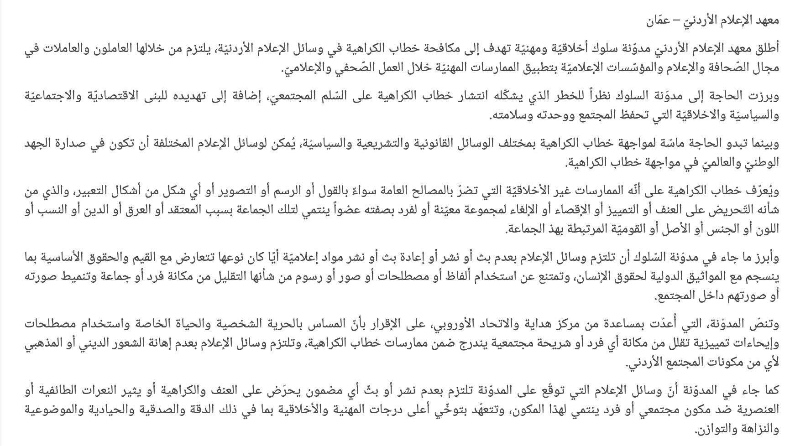
Lecture 5
دراسة حالة أردنية – مكافحة العنصرية وخطاب الكراهية
https://www.jmi.edu.jo/ar/معهد-الإعلام-الأردنيّ-يُطلق-مدوّنة-سلوك-لمكافحة-خطاب-الكراهية-في-الإعلام
قامت المؤسسات الحكومية والمحلية في الإردن بإطلاق العديد من المبادرات للتصدي للأنشطة العنصرية والمحتوى المتطرف على المنصات الرقمية . من هذه المبادرات مدونة السلوك التي اطلقها معهد الإعلام الأردني وطالب من كل الإعلاميين والصحفين والعاملين في صناعة المحتوى الرقمي توقيعها والتقييد بها وكذلك كل ممثلي منظمات وجمعيات المجتمع المحلي والدولي العاملين في الأردن. لمحاربة المحتوى والخطاب العنصري والمضلل والذي يغذي وينشر ويدعم العنصرية او الطائفية او العنف او الاقصاء او الانتماء لأي جماعة متطرفة تدعم ممارسات دينية او عرقية او معتقد متطرف.

Slide 34
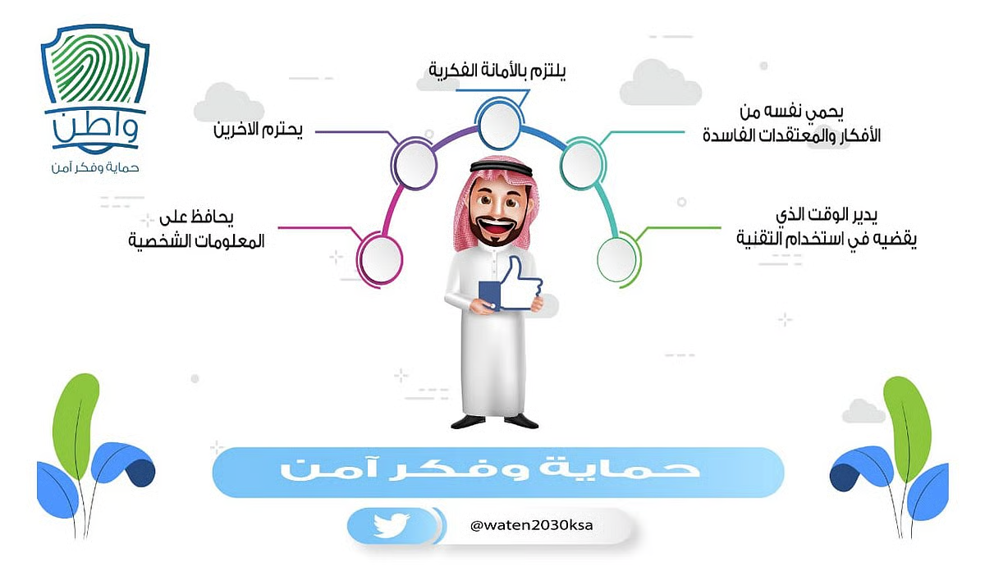
Lecture 5
مشروع واطن – السعودية
https://sabq.org/saudia/4tx7k6
واطن هو مشروع توعوي اطلقه منسوبي الإدارة العامة للتعليم في محافظة جدة يهدف إلى حماية فكر وسلوكيات المجتمع بشكل عام من خلال شبكات التواصل الاجتماعي، كما يهدف إلى حماية النشء من طلاب التعليم العام، عبر إيصال رسالة (واطن) على الحسابات التي تثير اهتماماتهم أو المفضلة لديهم، مما يعزز قدرتهم على التعامل مع شبكات التواصل الاجتماعي المختلفة بشكل فعال وسليم".
كما يهدف إلى نشر التوعية بالحماية من الحسابات الوهمية التي تثير الفتن وتنشر الشائعات، ونشر التوعية بالآداب العامة لاستخدام تطبيقات التواصل الاجتماعي، ونشر التوعية بالجرائم الإلكترونية، ونشر التوعية بمعرفة حقوق المستخدم للتقنية وحقوق الآخرين.

Slide 35
Lecture 5
التربية الرقمية كحل مستدام
دراسة مجلة أريد الدولية بعنوان: أهمية التربية الرقمية لتعزيز الأمن الفكري في المجتمعات العربية في ظل التحديات التكنولوجية.
https://portal.arid.my/ar-ly/Manuscripts/Published/2496
أبرز ما توصلت إليه الدراسة:
التربية الرقمية أصبحت ضرورة وليست خيارًا
يجب أن تبدأ من الأسرة والمدرسة، ثم تمتد إلى الجامعة والإعلام
التربية الرقمية تعني:
مهارات التحقق من الأخبار والمصادر
فهم الخوارزميات التي تتحكم في ما نراه على المنصات
إدارة الوقت الرقمي لتجنب الإدمان
المناعة الفكرية ضد التضليل والاستقطاب
التوصيات:
إدماج التربية الرقمية في المناهج الجامعية والمدرسية
تدريب المعلمين على مهارات الإعلام الرقمي
إطلاق مبادرات شبابية رقمية تعزز الخطاب الوسطي
النتيجة: جيل قادر على المشاركة الواعية في الفضاء الرقمي.

Slide 36
الدروس المستفادة من تجارب الدعاة الجدد
Lecture 5
ما الذي يمكن أن نتعلمه من تجارب الدعوة الرقمية الوسطية؟
اللغة البسيطة: استخدام تعبيرات قريبة من الشباب بدلًا من المصطلحات المعقدة
القصص الواقعية: ربط القيم الدينية بتجارب حياتية ملموسة
المحتوى القصير: إنتاج مقاطع 1–5 دقائق تناسب إيقاع المنصات الرقمية
التفاعل المباشر: عبر التعليقات، البث المباشر، أو الردود السريعة
القيم الإنسانية المشتركة: التركيز على الرحمة، الإحسان، العمل، التنمية
استخدام الوسائط الحديثة: فيديو، إنفوغرافيك، صور، منصات شبابية (يوتيوب، إنستغرام، تيك توك)
إبراز القدوة: تقديم نماذج شبابية ناجحة تعكس القيم الإسلامية الوسطية
التدرج في الخطاب: من موضوعات حياتية عامة إلى قيم دينية عميقة
.

Slide 37
توصيات عملية
Lecture 5
للحكومات:
التعاون مع شركات التكنولوجيا لرصد المحتوى المتطرف
دعم المبادرات الشبابية الرقمية التي تعزز الخطاب الوسطي
الإعلام الرقمي سلاح ذو حدين: يمكن أن يكون أداة للاستقطاب والتجنيد، أو وسيلة للتحصين والتوعية
الأمن الفكري ليس مجرد مفهوم نظري، بل هو حاجة عملية لحماية الشباب من الانجراف وراء الأفكار المتطرفة
المراجع الأكاديمية أكدت أن المناعة الفكرية لا تتحقق إلا عبر التربية الرقمية والخطاب الوسطي
المواجهة لا تكون فقط بالمنع والرقابة، بل أيضًا بتقديم بدائل إيجابية جاذبة
للمؤسسات التعليمية:
إدخال مقررات عن الثقافة الرقمية والأمن الفكري
إنشاء مختبرات جامعية لرصد المحتوى الرقمي وتحليله
للأسر:
فتح حوار دائم مع الأبناء حول ما يشاهدونه على الإنترنت
تقديم القدوة الرقمية في الاستخدام المسؤول
للإعلاميين والدعاة:
إنتاج محتوى قصير وجذاب بلغة شبابية
التركيز على القيم الإنسانية المشتركة
تجنب الخطاب الإقصائي أو المبالغة الدينية

Slide 38
Lecture 5
سؤال ختامي للطلاب
ما دورك الشخصي في تعزيز الأمن الفكري عبر حساباتك الرقمية؟
هل يمكنك أن تكون مُنتِجًا لمحتوى وسطي؟
هل تتحقق من الأخبار قبل مشاركتها؟
هل تختار لغة جامعة في نقاشاتك الرقمية؟

Slide 39
المراجع
Lecture 5
مركز المستقبل للأبحاث والدراسات المتقدمة. (2023). التجنيد التدريجي: تكتيكات التطرف العنيف لاجتذاب الجمهور على الإنترنت. مركز المستقبل. https://futureuae.com/ar/Mainpage/Item/8716/التجنيد-التدريجي-تكتيكات-التطرف-العنيف-لاجتذاب-الجمهور-على-الإنترنت
المجلة المصرية للعلوم السياسية والإدارية. (2020). الإعلام الرقمي والتطرف: دراسة في آليات الاستقطاب عبر الإنترنت. المجلة المصرية للعلوم السياسية والإدارية، جامعة القاهرة. https://jpsa.journals.ekb.eg/article_88717.html
مجلة الدراسات الإعلامية والاجتماعية (JSMD). (2021). الإعلام الرقمي والديناميات الاجتماعية: دراسات في التأثيرات الثقافية والاجتماعية. جامعة القاهرة – كلية الإعلام. https://jsmd.journals.ekb.eg/issue_47333_47336.html
جامعة القصيم – مجلة الدراسات الأمنية. (2022). الأمن الفكري كركيزة للأمن الوطني في ظل التحديات الرقمية. مجلة الدراسات الأمنية، جامعة القصيم. https://jiss.qu.edu.sa/index.php/jiss/article/view/1414/1563
جامعة القرآن الكريم والعلوم الإسلامية – السودان. (2019). دور الإعلام في تشكيل الوعي الديني وتعزيز الخطاب الوسطي. مجلة جامعة القرآن الكريم. https://www.quran-unv.edu.sd/public/includes/magazines/pdf/3_36_2.pdf
المجلة المصرية للإعلام. (2021). آليات الاستقطاب الرقمي للجماعات المتطرفة عبر الإنترنت. المجلة المصرية للإعلام، جامعة القاهرة. https://journals.ekb.eg/article_354457_b996c5080d7faeb53b9f74d94f0bb00d.pdf
مجلة أريد الدولية. (2022). أهمية التربية الرقمية لتعزيز الأمن الفكري في المجتمعات العربية في ظل التحديات التكنولوجية. مجلة أريد الدولية. https://portal.arid.my/15452/Manuscripts/Published/2496
UK Home Office. (2023). Prevent strategy: A review of the UK’s counter-extremism program. UK Government Publications. https://www.gov.uk/government/publications/prevent-strategy-2023-review
European Centre for Counterterrorism and Intelligence Studies. (2022). Countering violent extremism: Effectiveness of the UK Prevent program. ECCIS Reports. https://www.europarabct.com

Slide 40



نلتقي في المحاضرة القادمة .. دمتم بخير

